Slide 1

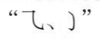
教学内容和目标
学生能够了解并掌握
重点词语
学生能够熟练掌握“千 送 旁边 颜色 左边”的词义和用法
（2）一下
（1）“的”字短语
语言点
（3）语气副词“真”
（1）学生能够掌握四音节词语的重音规律，并能正确朗读
语音
（1）熟练认读本课生词
（2）掌握 两种笔画的正确写法
汉字
（3）独立书写独体字“手 丈 夫”
（4）了解木字旁、立刀旁所表达的意思
（1）用“的”字短语表达限制、指别
（2）表达短暂的行为、动作（动词+一下）
功能
（3）表达感叹的语气（真……）

Slide 2



Standard Course
HSK 2
Lesson 3

Slide 3

《HSK标准教程2--第三课》
HSK Standard Course 2 Lesson3
dì sān kè Zuǒ bian nà ge hóng sè de shì wǒ de
第三课 左边那个红色的是我的
Lesson 3 The red one on the left is mine.

Slide 4

复习
Review
shēng bìng
shí jiān
měi
生病
时间
每
máng
zǎo shang
xiū xi
忙
早上
休息

Slide 5
复习
Review
pǎo bù
zhī dào
qǐ chuáng
跑步
知道
起床
mǐ
yào
gāo
米
药
高

Slide 6
复习
Review
shēn tǐ
chū
chū yuàn
身体
出
出院

Slide 7
复习--回答问题
Review Answer Questions
Nǐ jīn nián duō dà ？
你今年多大？
Nǐ duō gāo ？
你多高？
Nǐ měi tiān jǐ diǎn qǐ chuáng ？
你每天几点起床？

Slide 8


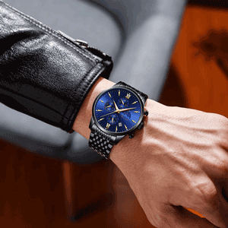

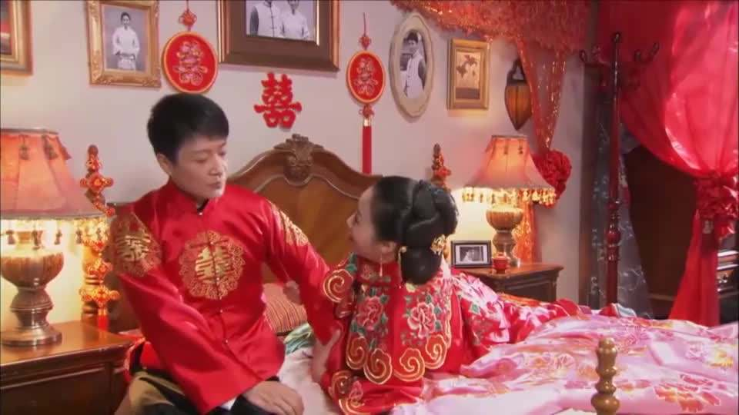
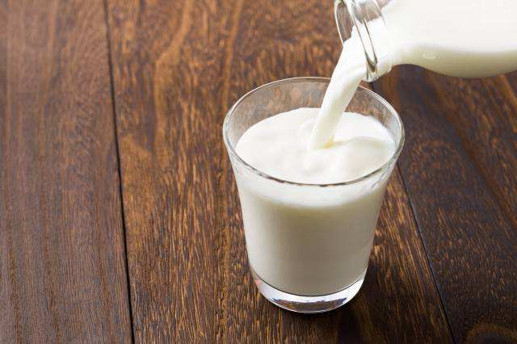
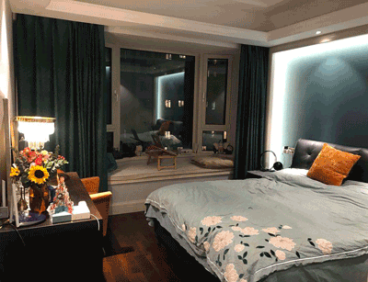
热身
Warm-up
fáng jiān
房间
zhàng fu
丈夫
niú nǎi
牛奶
bào zhǐ报纸
hóng sè
红色
shǒu biǎo
手表

Slide 9
热身
Warm-up
fáng jiān
房间
zhàng fu
丈夫
niú nǎi
牛奶
bào zhǐ报纸
hóng sè
红色

Slide 10
热身
Warm-up
fáng jiān
房间
zhàng fu
丈夫
niú nǎi
牛奶
hóng sè
红色

Slide 11
热身
Warm-up
fáng jiān
房间
zhàng fu
丈夫
hóng sè
红色

Slide 12
热身
Warm-up
zhàng fu
丈夫
hóng sè
红色

Slide 13
热身
Warm-up
hóng sè
红色

Slide 14

生词
New Word
hóng sè
红 色
red
niú nǎi
牛 奶
milk
páng bian
旁 边
next to
zhàng fu
丈 夫
husband
fáng jiān
房 间
room
yán sè
颜 色
color
fěn sè
粉 色
pink
zhēn
真
real
yí xià
一 下
one time
sòng
送
give
qiān
千
thousand
jué dé
觉 得
think
zuǒ bian
左 边
left
shǒu biǎo
手 表
watch
bào zhǐ
报 纸
newspaper

Slide 15
练一练
Practise
shǒu biǎo
qiān
bào zhǐ
手表
千
报纸
sòng
yí xià
niú nǎi
fáng jiān
送
一下
牛奶
房间

Slide 16
练一练
Practise
zhàng fu
páng bian
zhēn
丈夫
旁边
真
fěn sè
yán sè
zuǒ bian
hóng sè
粉色
颜色
左边
红色

Slide 17



生词拓展
New Word Expansion
两千--三千多--三千多块--几千
千
这件衣服两千。
我的手表三千多块呢。
送牛奶--送报纸--送我新书
送
你知道什么时候送报纸吗？
是不是送报纸的来了？

Slide 18
生词拓展
New Word Expansion
在旁边-商店旁边-旁边的那个人
旁边
医院在那个小商店旁边。
旁边那个小的房间是我女儿的。
粉(颜)色-漂亮的颜色-什么颜色？
颜色
我的房间是粉(颜)色的。
你喜欢什么颜色？

Slide 19
生词拓展
New Word Expansion
在左边-在我的左边-左边的房间
左边
女儿的房间在左边。
左边的那本新书是谁的？

Slide 20
语言点1：“的”字短语
Language Point 1：The "的" phrase
动词（v.）/形容词（adj.）/代词 + 的
For examples
这本书不是我的。
这个杯子是昨天买的。
这块手表是你的吗？

Slide 21

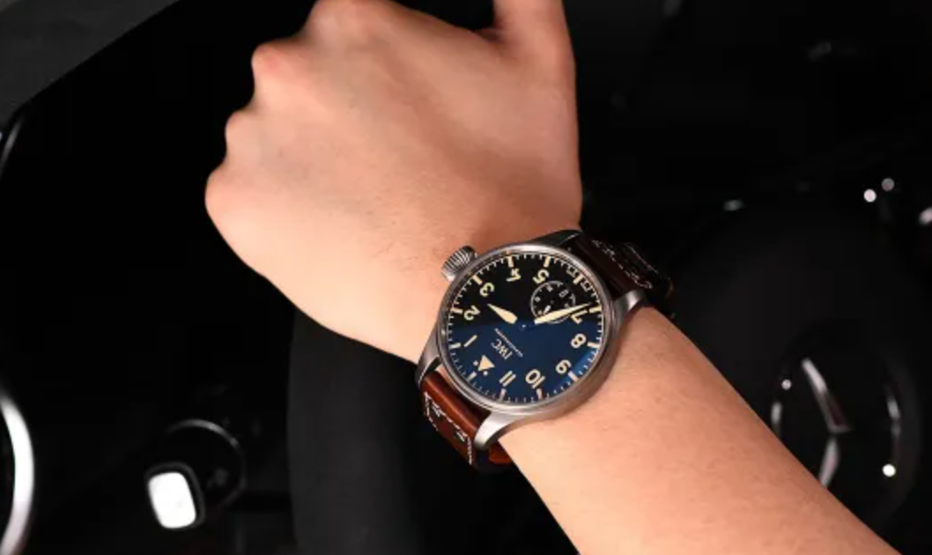
练一练
Practise
这本书是你的吗？
不是我的。是他的。
这块手表是新的吗？
不是新的。

Slide 22
语言点2：一下
Language Point 2：The Numeral Classifier“一下”
动词(v.) + 一下
主语（S.） | 动词（V.） | 一下 | 宾语（O.）
我 | 看 | 一下。
你 | 休息 | 一下。
我 | 问 | 一下 | 老师。

Slide 23

练一练
Practise
Xià kè le ， wǒ men kě yǐ
下课了，我们可以__________。
休息一下
dà wèi mǎi le yī běn xīn shū ，wǒ men xiǎng
大卫买了一本新书，我们想________。
看一下

Slide 24
语言点3：语气副词“真”
Language Point 3： The modal Adverb “真”
真 + 形容词
For examples
今天真热啊！
你女儿的房间真大啊！
今天天气真好啊！

Slide 25
练一练
Practise
用“真+形容词”回答问题
Answer the question with the modal Adverb “真+Adj”.
Jīn tiān tiān qì zěn me yàng？
今天天气怎么样？
ān nà de yī fu piào liang bú piào liang ？
安娜的衣服漂亮不漂亮？
Fáng jiān lǐ lěng ma ？
房间里冷吗？

Slide 26


课文 1：在房间
听对话，回答问题。
Listen to the dialogue and answer the questions.
Text 1 In the room
这块手表是男的的吗？
手表是谁的？
这块手表是多少钱买的？

Slide 27
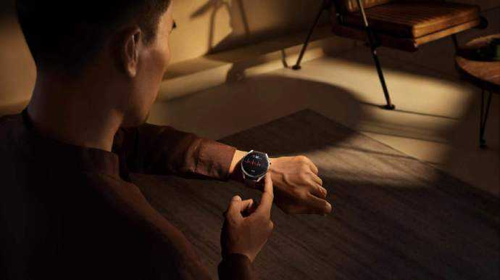

课文 1：在房间
Text 1 In the room
A：这块手表是你的吗？
B：不是我的，是我爸爸的。
A：多少钱买的？
B：三千多块。
Zhè kuài shǒu biǎo shì nǐ de ma?
Bú shì wǒ de ，shì wǒ bà bà de.
Duō shǎo qián mǎi de ？
Sān qiān duō kuài.

Slide 28

课文 2：在家里
听对话，回答问题。
Listen to the dialogue and answer the questions.
Text 2 At home
这是哪天的报纸？
送报纸的来了吗？
谁来了？

Slide 29
课文 2：在家里
Text 2 At home
A：这是今天早上的报纸吗？
B：不是，是昨天的。
A：你听，是不是送报纸的来了？
B：我看一下，不是，是送牛奶的。
Zhè shì jīn tiān zǎo shang de bào zhǐ ma?
Bú shì ，shì zuó tiān de.
Nǐ tīng ，shì bú shì sòng bào zhǐ de lái le?
Wǒ kàn yí xià ，bú shì ，shì sòng niú nǎi de.

Slide 30
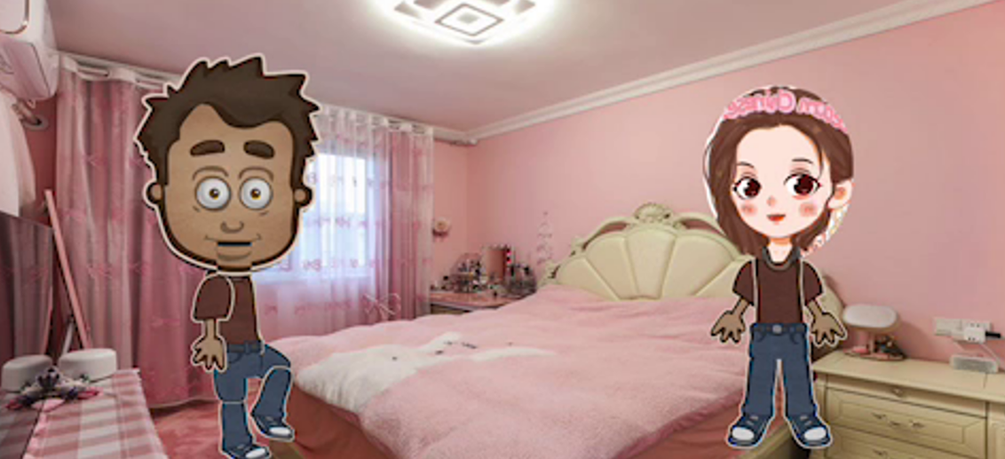
课文 3：在家里
听对话，回答问题。
Listen to the dialogue and answer the questions.
Text 3 At home
他们在哪儿说话呢？
大的房间是谁的？小的房间是谁的？
谁的房间是粉色的？

Slide 31
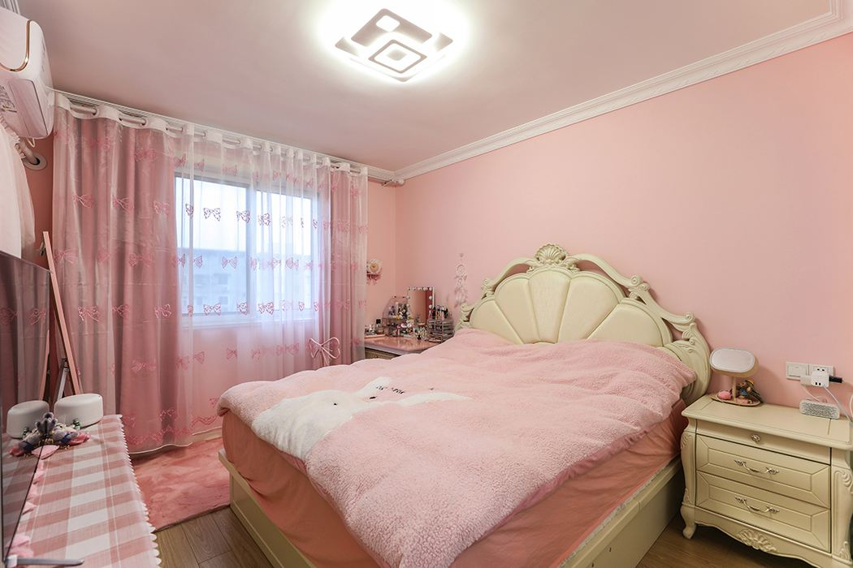
课文 3：在家里
Text 3 At home
A：这是谁的房间？
B：这是我和我丈夫的，
旁边那个小的房间是我女儿的。
A：你女儿的房间真漂亮！都是粉色的。
B：是啊，粉色是我女儿最喜欢的颜色。
Zhè shì shuí de fáng jiān？
Zhè shì wǒ hé wǒ zhàng fu de，
Páng biān nà ge xiǎo de fáng jiān shì wǒ nǚ ér de 。
Nǐ nǚ ér de fáng jiān zhēn piào liang ！Dōu shì fěn sè de。
Shì ā ，fěn sè shì wǒ nǚ ér zuì xǐ huān de yán sè 。

Slide 32
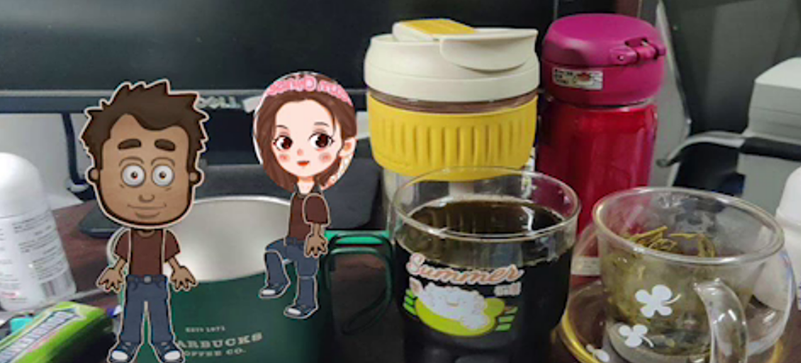
课文 4：在办公室
听对话，回答问题。
Listen to the dialogue and answer the questions.
Text 4 In the office
男的知道哪个杯子是女的的吗？
男的这里有几个杯子？
哪个杯子是女的的？

Slide 33
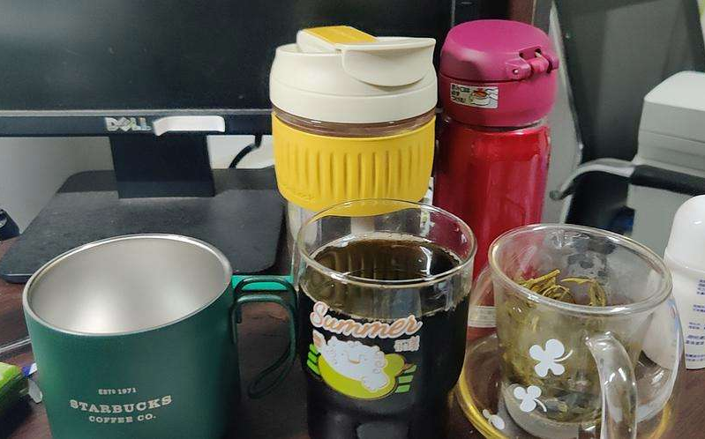
课文 4：在办公室
Text 4 In the office
A：你看见我的杯子了吗？
B：这里有几个杯子，哪个是你的？
A：左边那个红色的是我的。
B：给你。
Nǐ kàn jiàn wǒ de bēi zi le ma ？
Zhè lǐ yǒu jǐ ge bēi zi ，nǎ ge shì nǐ de ？
Zuǒ bian nà ge hóng sè de shì wǒ de 。
Gěi nǐ.

Slide 34
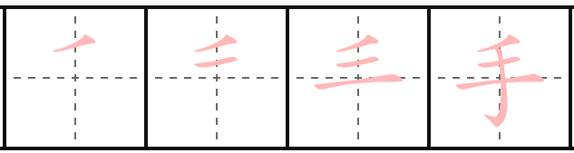

汉字
Chinese characters
shǒu

Slide 35
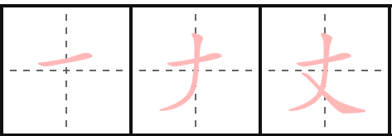
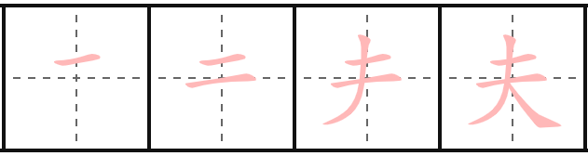

汉字
Chinese characters
zhàng
fū

Slide 36




《HSK标准教程2--第三课》
HSK Standard Course 2 Lesson3
再见 Bye
再见

